Slide 1
Жаңа жалпы білім беру Типтік бағдарламасының контекстінде ұйымдастырылған оқу қызметінің үзіндісін панорамды қорғау
Орындаған: Көкшетау қаласының
№15 «Әсел»балабақшасының
тәрбиешісі Шаукеева Марал Гарифуллаевна
Көкшетау – 2018 ж.

Slide 2
Білім беру саласы: «Шығармашылық» «Таным»
Бөлімдері: Қоршаған ортамен танысу. Аппликация. Тақырыбы: «Аквариумдағы балықтар»
Топ: II-кіші сәбилер

Slide 3
Мақсаты: Балаларды су, өзен, көл тұрғындарымен таныстыру. Су тұрғындары мен өсімдіктердің бір-бірімен байланысы туралы толық мәлімет беру, түсіндіру.

Slide 4
Міндеттері:
Білімділік: Балалардың ойлау, есте сақтау қабілеттерін жетілдіру, танымдық білімдерін кеңейту. Балаларға композиция зандылықтарын түсінуге, сәнді жапсыруларды құрастыруға үйрету.
Дамытушылық: Балаларды балықтардың бейнесін жапсыруға арналған тапсырмаларды дұрыс орындауға үйрету, кеңістік пен түстерді ажырата білуге дамыту.
Тәрбиелік: Балаларға қоршаған ортаны аялау, қорғау сезімдерді тәрбиелеу. Эстетикалық сезімдерге тәрбиелеу.

Slide 5
Мотивациялық -қозғаушылық
Шаттық шеңбері: Арайлап таң атты Алтын сәуле таратты Жарқырап тұр қаламыз Жайнап тұр даламыз Амансындарма, достарым! Амансындарма , апайлар!

Slide 6
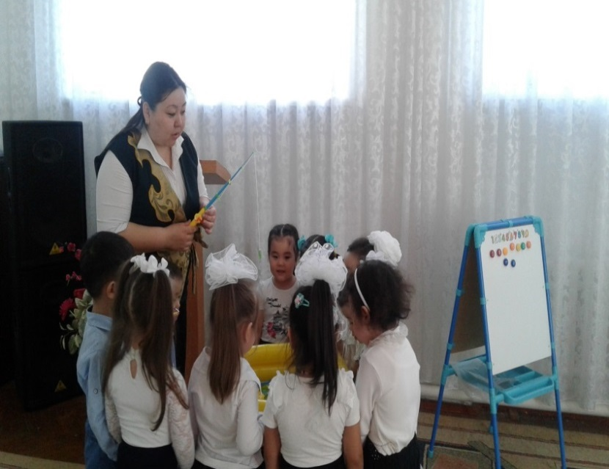
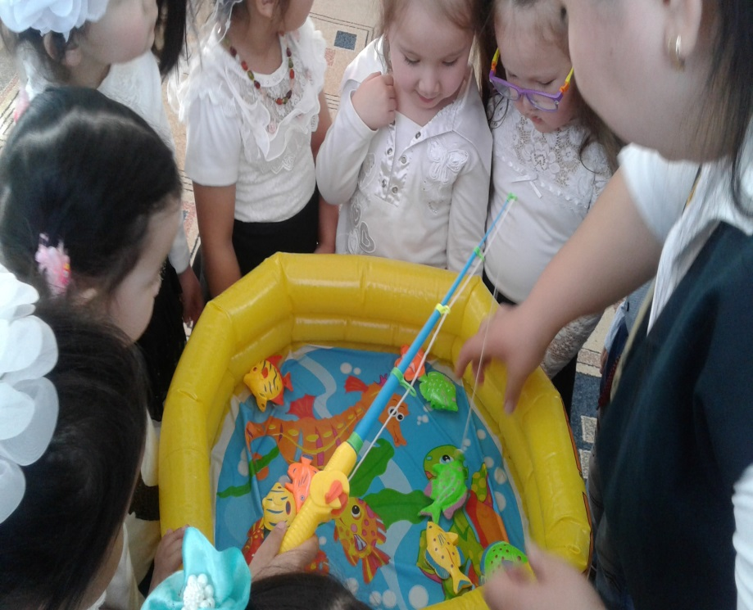
Ұйымдастыру -іздестіру
Ойын :«Балық аулау»
Қармақпен балықтарды ұстап,
экраннан олардың аттарын айту.
Мысалы: Табан, ақ балық,
алабұға және т.б.

Slide 7
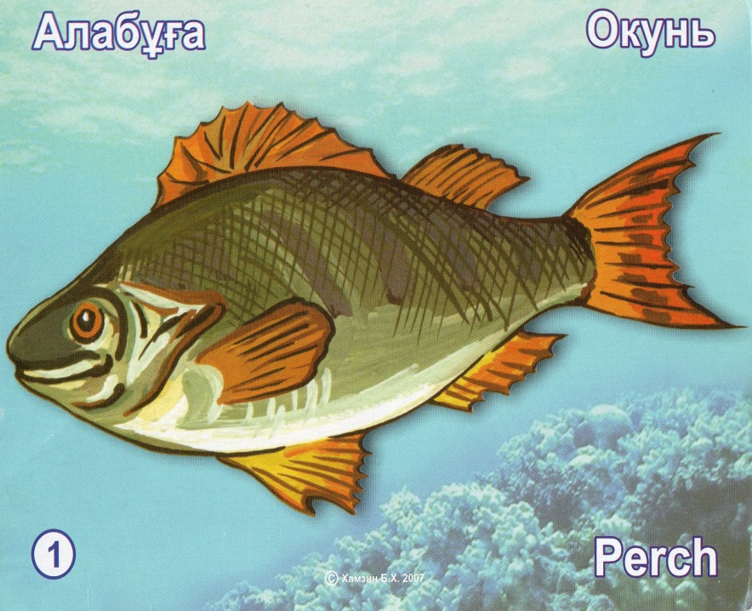
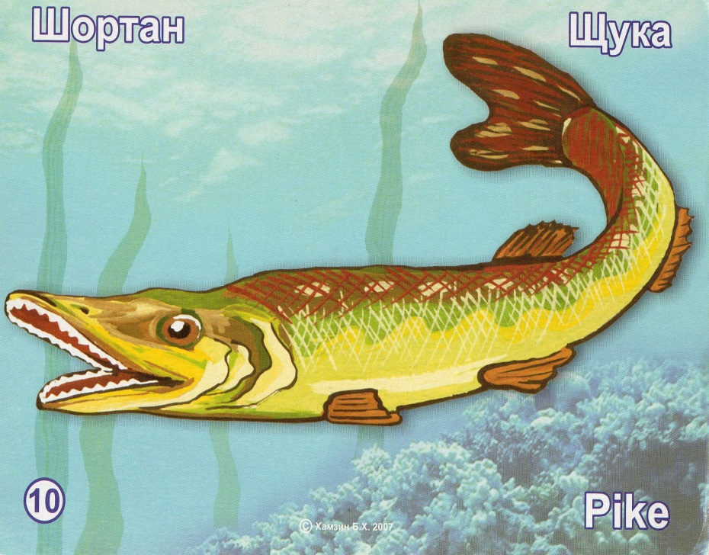
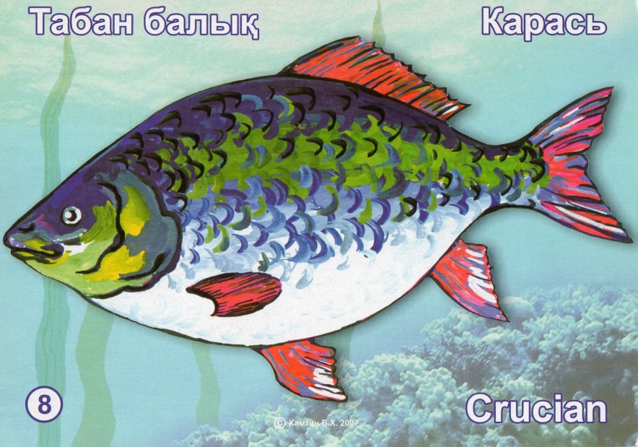
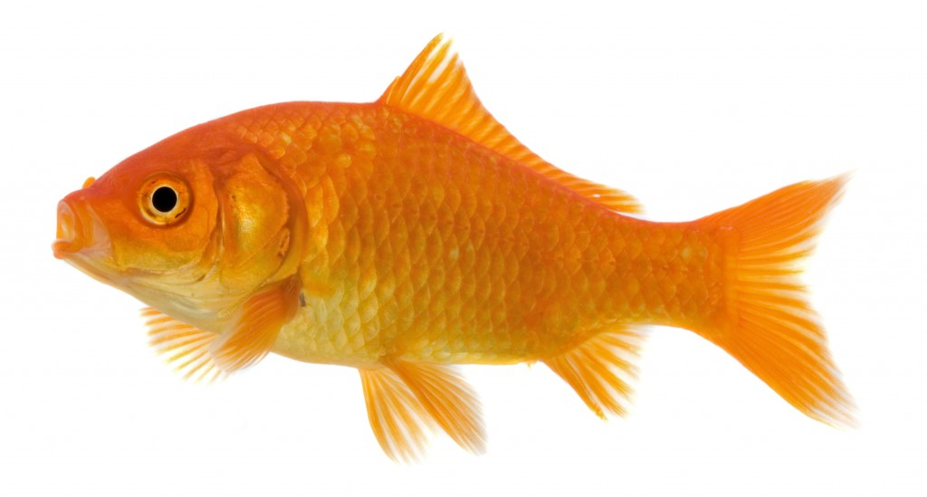

Slide 8
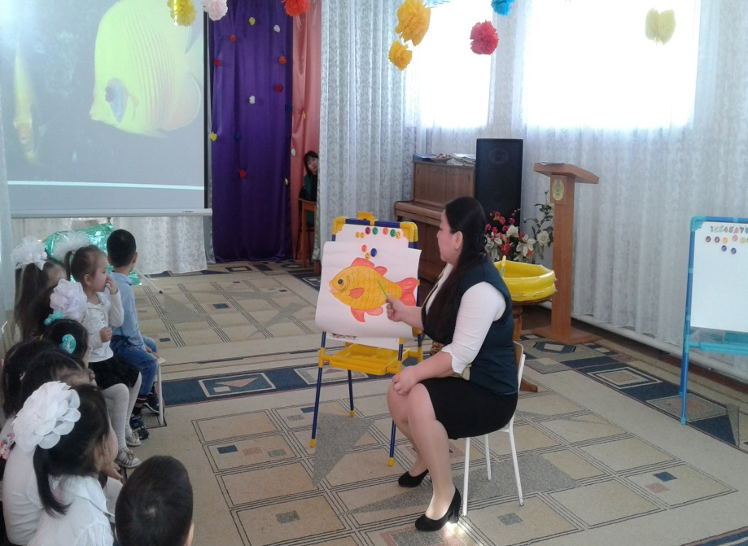
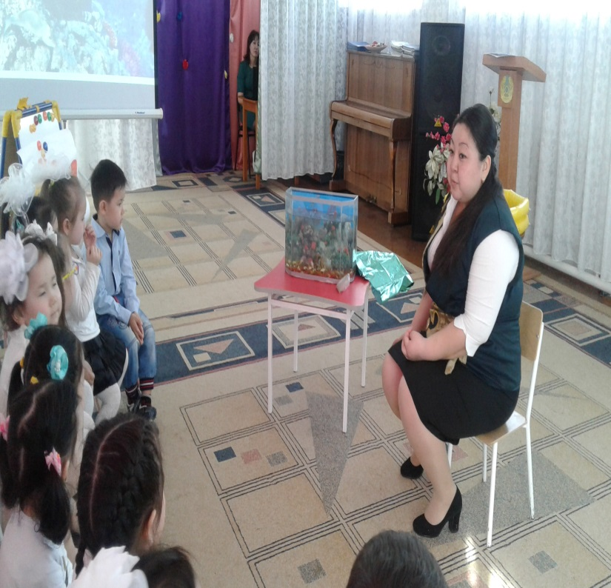
Балалар балықты сипаттайды
Аквариумды сипаттайды

Slide 9
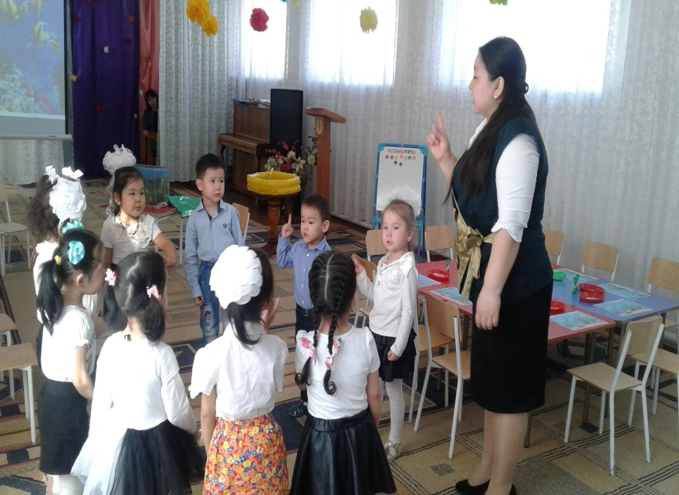
Сергіту сәті.
Жып-жылы таза суда Балық ыршып жүзеді Біресе керіледі, Біресе жиырылады Ал енді бірде құмға тығылады.

Slide 10
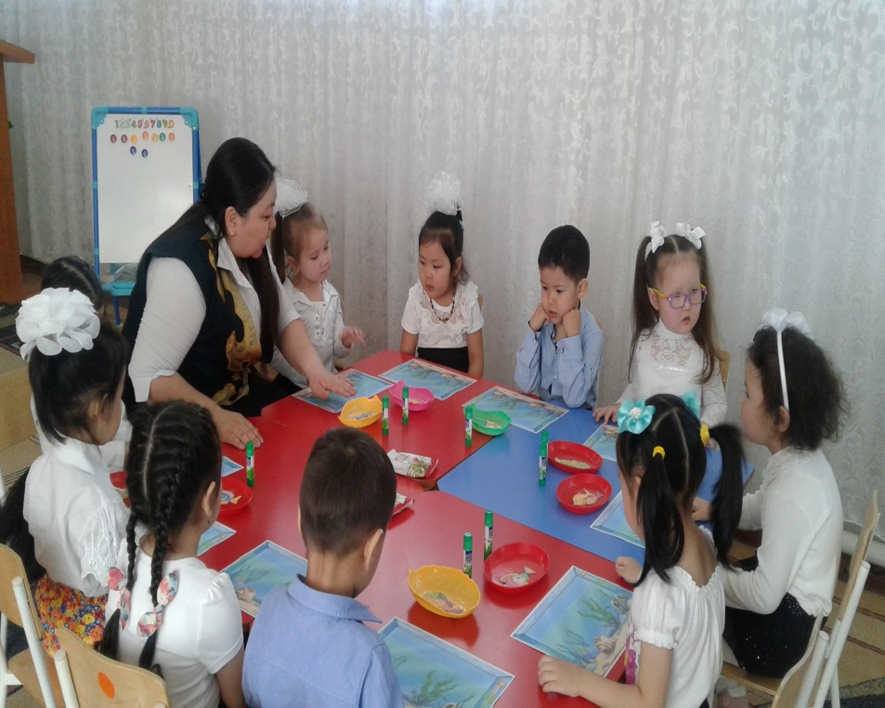
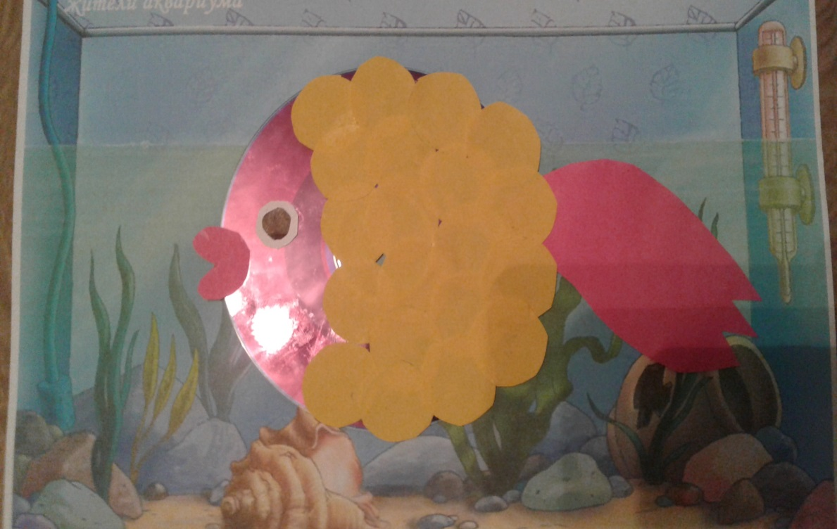

Slide 11
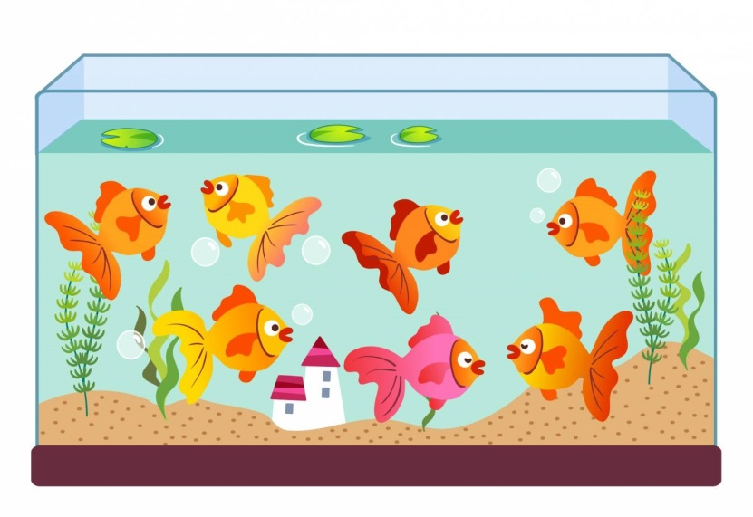
Рефлексивті -түзетушілік:
Бүгінгі тақырып бойынша қорытынды әңгімелеу. -Бүгін сендерге не ұнады? - Не туралы білдіндер? - Балықтар қандай болады? - Олар немен жүзеді? - Бүгін қандай жұмыс жасадындар? Балалар дайын ватманға салынған аквариумға өз жұмыстарын жапсырды. Балаларға теңіз жұлдызшалары таратылды.

Slide 12
Күтілетін нәтиже:
Біледі: балық түрлерін,олардың тіршілігі туралы,балықтың тек қана суда өмір сүретіндігін және аквариумда тіршілік ететін балықтарға жағдай жасау керектігін.
Игереді: Көру, есту, түсіну арқылы жаңа білімді .
Меңгереді: Тәрбиешінің тапсырмасын жауапкершілікпен орындап, өздігімен ұқыпты іс-әрекет жасай алуды.

Slide 13
